Slide 1
Модель
Одобрения займа на основе кредитной истории заемщика

Slide 2

*Добрый день, уважаемая комиссия! Меня зовут Адвокатов Дмитрий, я студент курса Data Science на платформе Skillbox.
На текущий момент я занят в немного другой сфере, но как раз по этому я и обратился за помощью на платформу. Курсы помогли мне начать и освоиться не только в работе с данными, но и в программировании как на Пайтон, так и на других языках.
Это поможет мне в смене сферы деятельности и достижении моих личных целей. ….Если вам любопытно я хочу переехать в горы☺ … так же сменить направление своей профессиональной деятельности.
Адвокатов
Дмитрий
Юриспруденция
Бухгалтерия
Консалтинг

Slide 3
Содержание:
*Но достаточно о банальном, давайте перейдем к тому, зачем я сегодня трачу ваше время(?) мы сегодня собрались.
Сейчас я постараюсь в меру? увлекательно и интересно презентовать вам свою работу по скорингу заемщиков:
Мы коротко поговорим о составе работы и чуть подробнее я задержусь на паре моментов, как мне кажется заслуживающих внимания. Давайте начнем.
Целью работы было достижение достаточно точного предсказания при измерении его по метрике roc_auc, которая, напомню, подразумевает под собой __________________________?????.
Для этого нам необходимо было решить несколько задач помельче:
Для начала нужно было понять как предполагается работать с данными, которые разбиты на несколько частей,
после этого предстояло выявить какие дополнительные признаки мы можем вытянуть из данных, которые будут более наглядны для машины и помогут ей в предсказании.
Как только у нас получилось определить наиболее оптимальную модель нам оставалось лишь выбрать создать удобный интерфейс для будущего потенциального пользователя.
Цель:
Получить метрику roc_auc 0,75+
Этапы/задачи:
собрать датасет
сгенерировать дополнительные признаки
выявить оптимальную модель
автоматизировать процесс

Slide 4
Особенности
Объем данных
Фрагментированность
Агрегация
Нельзя сказать, что в работе мы столкнулись с какими либо серьезными испытаниями,
но были, скажем так, и ворота, обогнуть которые удалось не с ходу.
К примеру необходимо было приспособиться к тому, что данные лежат в «разобранном» состоянии
Так же для нас это был первый проект с таким количеством данных – работа с ними потребовала как наращивания мощности локальной машины до оптимальных объемов памяти, так и оптимизации кода обработки данных.

Slide 5
Сбор датасета
read_parquet_dataset_from_local(…)
pd.read_parquet(...)
fastparquet.ParquetFile(…).to_pandas()
*со сбором в основном проблем не возникло – для работы на любезно предоставили замечательный инструмент как раз для решения этой задачи, мы его немного доработали и вуаля. Если конкретнее, то нам пришлось заменить библиотеку для чтения паркет-файлов, т.к. эта функция в «пандасе» работала нестабильно.

Slide 6
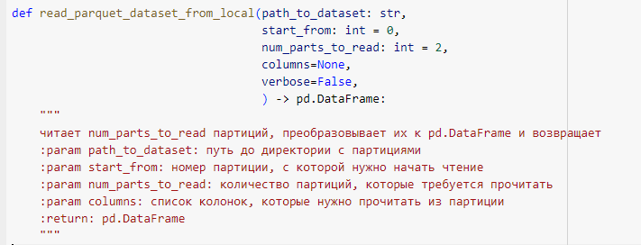
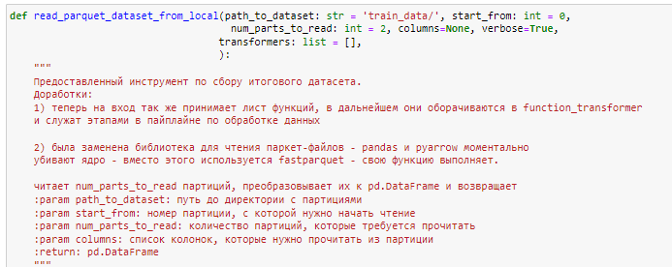
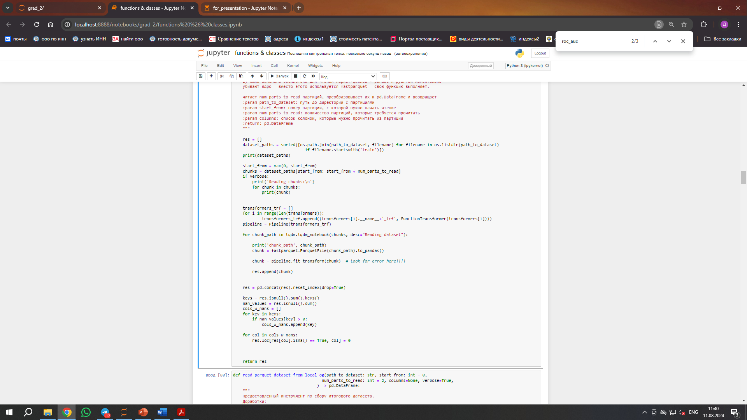
*помимо этого мы сразу внедрили обработку в предоставленный инструмент для чтения и сбора данных. Схема получилась достаточно несложная – на входе мы перечисляем функции-трансформеры …трансформаторы..? Транс… ой нет это вообще не отсюда! В виде списка и передаем его в «читалку», внутри каждая функция оборачивается FunctionTransformer’ом и для удобства становится частью пайплайна. На выход же читалка отдает уже обработанный и в том числе агрегированный кусок датасета, который может состоять из от одной до 12 частей всего предоставленного датасеть

Slide 7
Feature …
*На слайде вы можете наблюдать список функий, которые были написаны специально для обработки этого конкретного датасета, а так же в двух словах логику каждой из них.
Никакой некромантии применено тут не было – в основном мы старались максимально развить потенциал колонок с ключевой, как нам кажется, информацией, которая может повлиять на целевую переменную, т.е. одобрение нового кредитного продукта для пользователя.
К примеру, мы посчитали важным, сколько на текущий момент у пользователя неоплаченных займов, по скольким из них имеются просрочки.
Какой доход при этом пользователь займов приносит займодавцу – это кстати юридический термин я не придумал сейчас это слово☺

Slide 8
… engineering
*Еще мы посчитали важным отразить насколько часто пользователь закрывает займы раньше планируемой даты или насколько часто допускает просрочки по регулярным платежам.
В общем и целом как я уже отметил, мы старались развить потенциал «говорящих», как нам показалось колонок.
Помимо этих функций в пайплайн по обработке мы так же добавили некоторое количество технических функций – скажем так, административных – на слайде они выделены серым, т.к. не несут в себе ничего интересного, к примеру одна из таких функций просто «пришивает» целевую переменную к датасету, а другая удаляет ненужные колонки.
А вот о чем мы бы хотели рассказать немного подробнее, это о нашем агрегаторе:

Slide 9
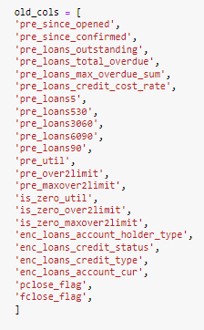
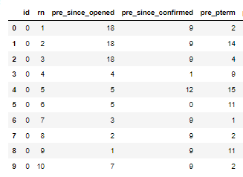
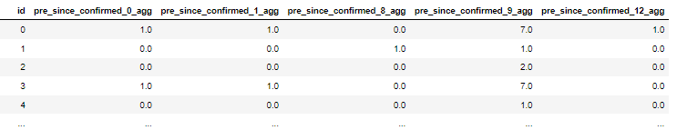
Агрегация
*перед нами стояла задача ужать данные на двадцати шести миллионах строк в сет на 3 миллиона и, желательно, сохранить при этом их информативность.
Как это сделать?
Просуммировать по пользователям? Не пойдет – колонки категориальные, мы исказили бы смысл
Оставить только самые последние записи? – тоже не пойдет, ведь смысл кредитной истории в, собственно, истории, а не в последней записи
Так мы пришли к нашему варианту – это своего рода вариация на тему зарекомендовавшего себя one hot encoder, только немного наоборот.
Рассмотрим процесс на примере одной из колонок:
Возьмем колонку pre_since_confirmed для пользователя с id 0. У клиента в истории 10 записей, 7 из них имеют бинаризированную категорию 9, а так же категории 1, 0 и 12 – по одной записи на каждую.
Каждая из имеющихся категорий превращается в колонку, значение в которой будет отражать сколько раз эта категория встречалась в изначальной колонке для этого клиента. К примеру для клиента с id 0 после агрегации в датасете появится колонка pre_since_confirmed_9_agg и значение в ней будет – 7 – ровно 7 раз за имеющуюся у нас кредитную история этого клиента в изначальной колонке фигурировала категория 7.
По такому же принципу в колонках pre_since_confirmed_ 0, 1 и 12 _agg будут стоять единички.
Так минуточку – а откуда взялась колонка с нулем? Все просто – у нас есть и другие клиенты с другим набором категорий в изначальной колонке, по этому если у клиента с id 0 такая категория не появлялась, то уже у клиента с id 1 в агрегированной колонке будет красоваться единичка.
а клиентов у нас 3 миллиона…
[ 9, 1, 12, 0]
x7 x1 x1 x1
‘id’ == 0

Slide 10
Агрегация
[ 9, 1, 12, 0]
x7 x1 x1 x1
‘id’ == 0

Slide 11
Агрегация
‘id’ == 0
[ 9, 1, 12, 0]
x7 x1 x1 x1

